Slide 2
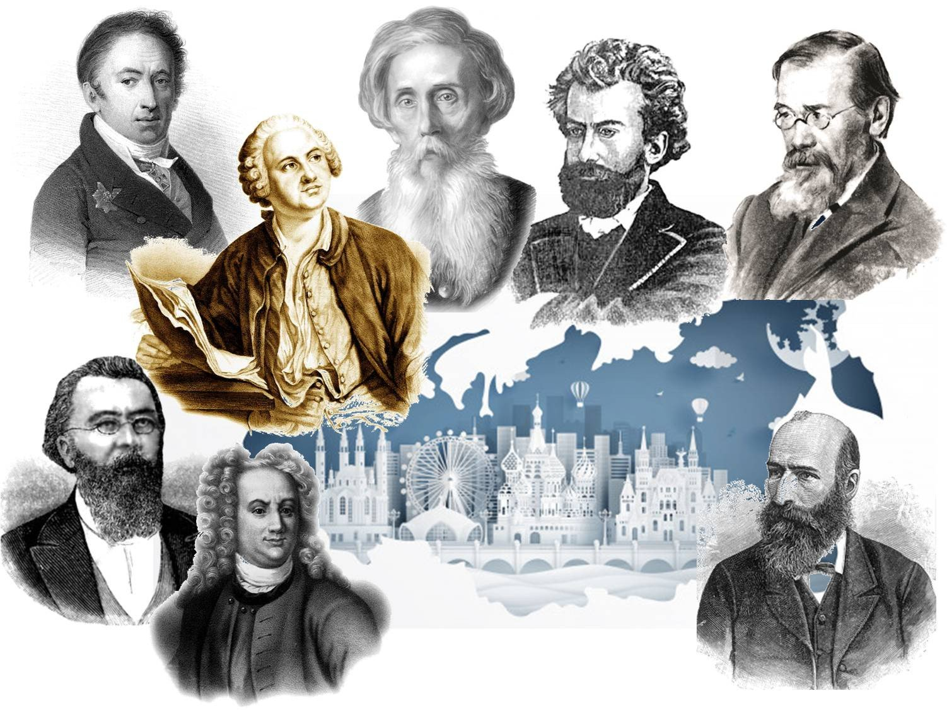
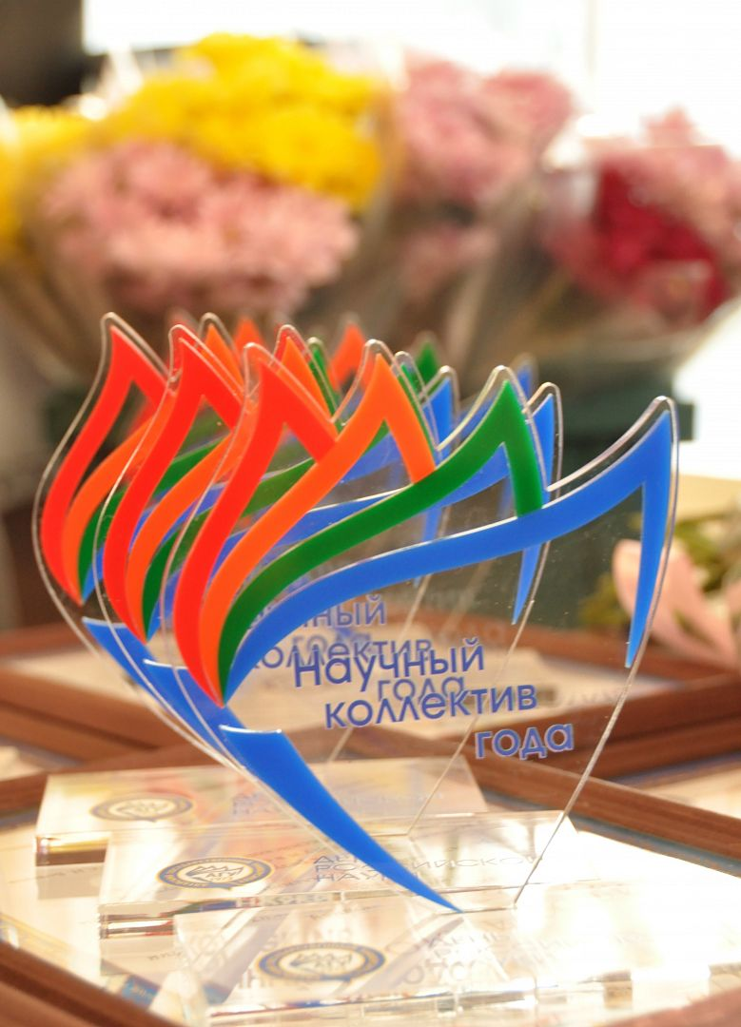

Slide 3
КВИЗ-ИГРА
ко Дню науки
«Познавая АлтГУ»

Slide 4
ПРАВИЛА ИГРЫ:
Всего 3 раунда
В каждом раунде 10 вопросов и за каждый правильный ответ начисляются баллы, которые можно обменять на мерч АлтГУ.
1-ый раунд - 1 балл (20 секунд на ответ)
2-ой раунд - 2 балла (30 секунд на ответ)
3-ий раунд - 3 балла (40 секунд на ответ)
Интересно? Тогда присоединяйся!

Slide 5
1 РАУНД
Вопросы по 1 баллу

Slide 6
Институт математики и
информационных технологий
РАУНД 1
Вопрос №1
Для чего служат жесткие диски?
1. Для сохранения информации
2. Для ввода текста
3. Для обработки информации

Slide 7
РАУНД 1
Вопрос №2
Для каждой величины в международной системе единиц (СИ) есть своя единица измерения. Найдите неверное сопоставление величины и ее единицы измерения:
1. Температура - Кельвин
2. Время - секунда
3. Масса - грамм
4. Количества вещества - моль
Институт цифовых технологий,
электроники и физики

Slide 8
Институт цифовых технологий,
электроники и физики
РАУНД 1
Вопрос №3
Расшифруйте ребус
1. Эрудиция
2. Энергия
3. Эрагон

Slide 9
РАУНД 1
Вопрос №4
Какое из перечисленных явлений ложное?
1. Земля - планета солнечной системы
2. Луна - спутник Земли
3. Число 27 является простым
4. Москва - столица России
5. Человек получает информацию через органы чувств
Институт математики и
информационных технологий

Slide 10
Институт гуманитарных наук
РАУНД 1
Вопрос №5
Ведущая личностная особенность преступников:
1. Альтруизм
2. Отчужденность
3. Доминирование

Slide 11
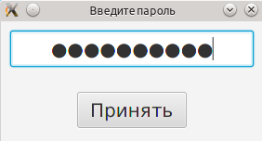
РАУНД 1
Вопрос №6
Компания Keeper Security опубликовала рейтинг самых популярных паролей в мире.
Назовите самый популярный пароль среди пользователей?
1. 123456
2. qwerty
3. Password
4. 098765
Институт цифовых технологий,
электроники и физики

Slide 12
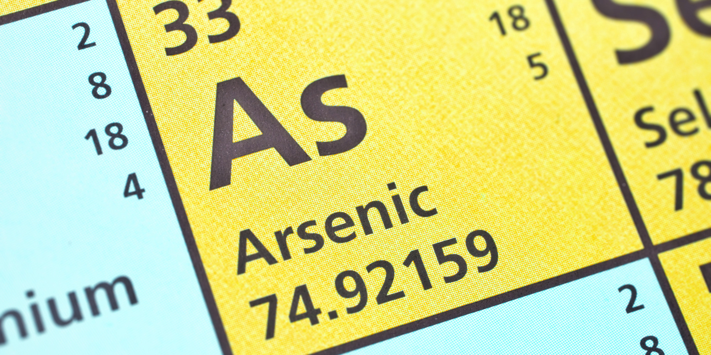
Институт химии и
химико-фармацевтических технологий
РАУНД 1
Вопрос №7
Как называется этот химический элемент?
1. Арсений
2. Астат
3. Астана
4. Мышьяк

Slide 13
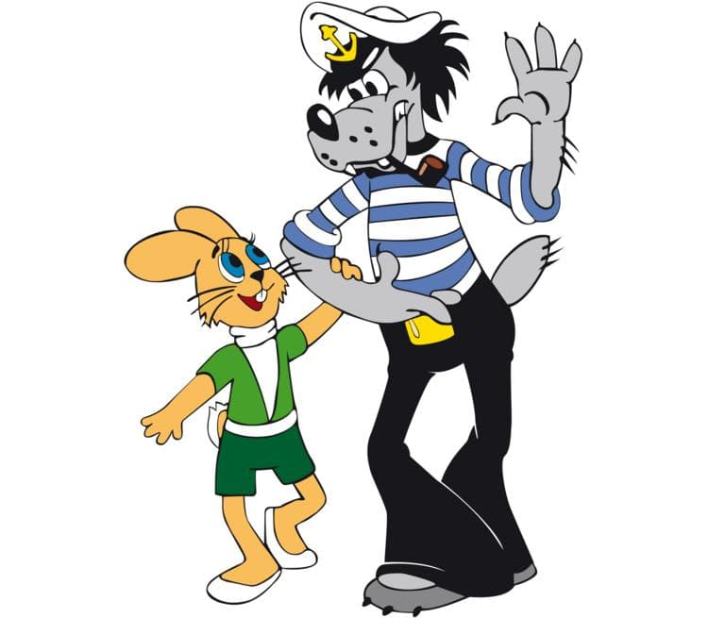
Юридический институт
РАУНД 1
Вопрос №8
Какое административное правонарушение постоянно совершал Волк из мультфильма
«Ну, погоди!»?
1. Печатал деньги
2. Грабил банк
3. Курил в общественном месте

Slide 14
Институт гуманитарных наук
РАУНД 1
Вопрос №9
Что отрицает агностик?
1. Что Земля круглая
2. Возможность познания мира
3. Существование бога
4. Существование души

Slide 15
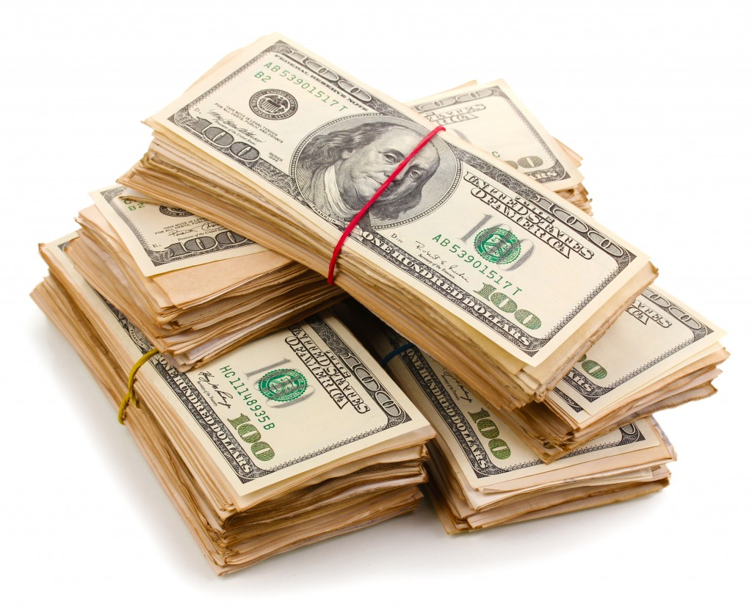
Международный институт экономики,
менеджмента и информационных систем
РАУНД 1
Вопрос №10
Валюта - это:
1. Все, чем мы расплачиваемся
2. Международная денежная единица
3. Денежная единица определенной страны

Slide 16
2 РАУНД
Вопросы по 2 балла

Slide 17
Институт цифовых технологий,
электроники и физики
РАУНД 2
Вопрос №1
Какая буханка хлеба легче: горячая или холодная?
1. Горячая
2. Средней температуры
3. Холодная

Slide 18
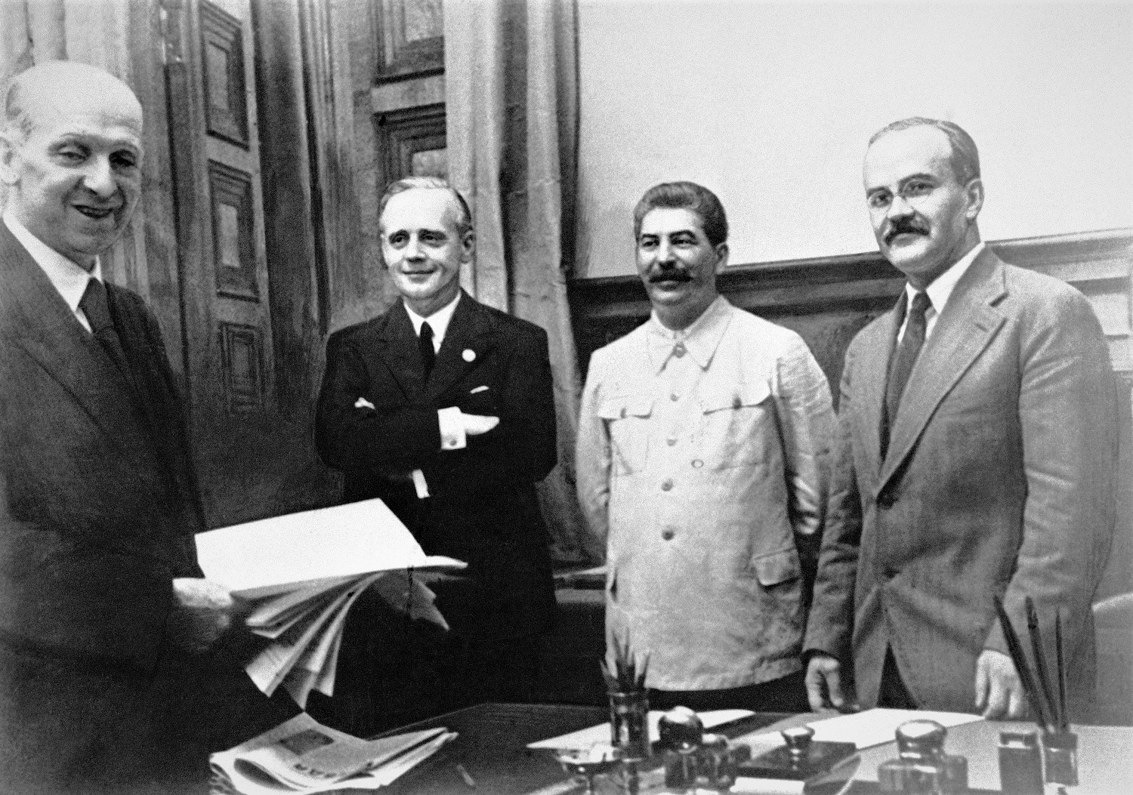
Институт истории и
международных отношений
РАУНД 2
Вопрос №2
В каком году был подписан Пакт Молотова - Риббентропа?
1. 1937 год
2. 1938 год
3. 1939 год
4. 1940 год

Slide 19
Институт математики и
информационных технологий
РАУНД 2
Вопрос №3
Как начинается код на С++?
1. body
2. main
3. Никак
4. #include

Slide 20
Институт биологии
РАУНД 2
Вопрос №4
Что относится к прокариотам?
1. Растения и животные
2. Бактерии и животные
3. Бактерии и растения
4. Только бактерии

Slide 21
РАУНД 2
Вопрос №5
Такие черты личности, как скромность и самокритичность, эгоизм, характеризуют отношение личности:
1. К людям
2. К деятельности
3. К себе
4. К общественной и личной ответственности
Институт гуманитарных наук

Slide 22
РАУНД 2
Вопрос №6
МИДЛ - это:
1. Средний уровень навыков/знаний
програмиста в общепринятой системе измерения
2. Начальный уровень програмиста, специалист без опыта или с минимальным опытом работы
3. Самый высокий уровень навыков/знаний специалиста в IT сфере
Институт математики и
информационных технологий

Slide 23
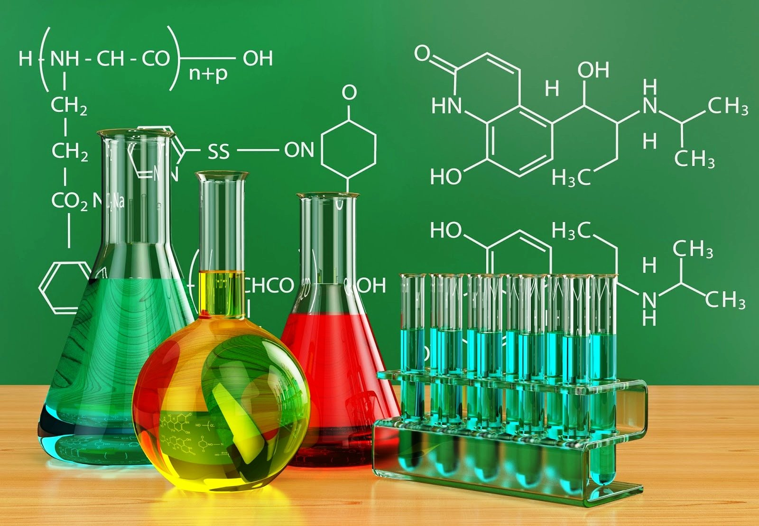
Институт химии и
химико-фармацевтических технологий
РАУНД 2
Вопрос №7
Назовите самый легкий газ:
1. Водород
2. Гелий
3. Азот
4. Кислород

Slide 24
Юридический институт
РАУНД 2
Вопрос №8
Кто представляет в РФ исполнительную власть?
1. Правительство РФ
2. Президент РФ
3. Конституционный суд РФ
4. Федеральное Собрание РФ

Slide 25
Институт математики и
информационных технологий
РАУНД 2
Вопрос №9
Азбука Морзе - это процесс:
1. Числовой
2. Буквенный
3. Знаковый

Slide 26
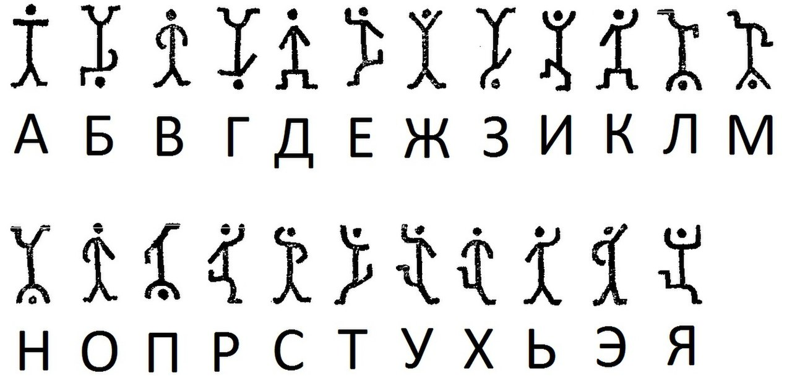
Институт географии
РАУНД 2
Вопрос №10
Разгадайте направление подготовки одного из институтов АлтГУ, зашифрованное при помощи пляшущих человечков

Slide 27
3 РАУНД
Вопросы по 3 балла

Slide 28
РАУНД 3
Вопрос №1
Новогодняя елка была украшена гирляндой электрических лампочек, соединенных последовательно. Одна лампочка перегорела.
Ее выбросили и составили снова цепь.
Стала ли гирлянда гореть ярче или наоборот, померкла от того, что лампочек стало меньше?
1. Стала гореть ярче
2. Померкла
3. Ничего не изменилось
Институт цифовых технологий,
электроники и физики

Slide 29
РАУНД 3
Вопрос №2
Какая из стран ближе всего к России?
1. США
2. Италия
3. Франция
4. Греция
Институт географии

Slide 30
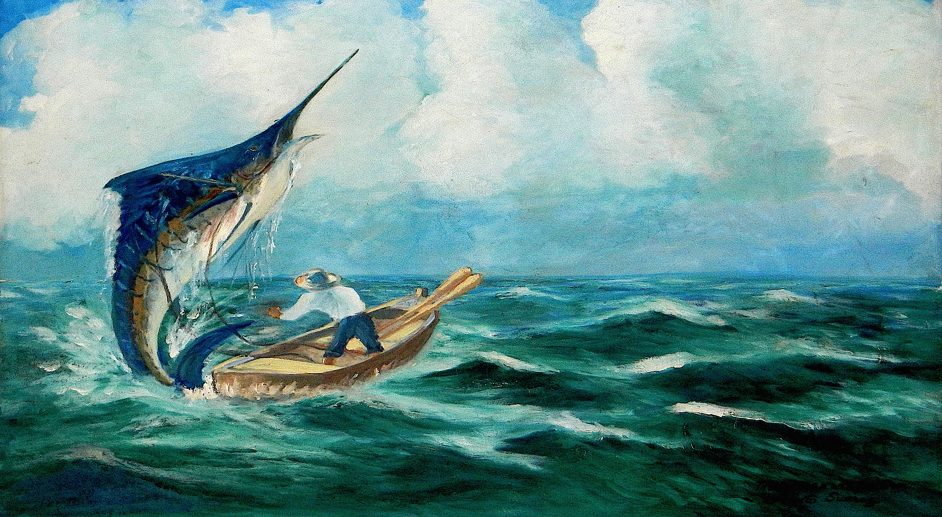
РАУНД 3
Вопрос №3
Как зовут старика-рыбака из повести Хемингуэя «Старик и море»?
1. Альберто
2. Силва
3. Сантьяго
4. Диего
Институт гуманитарных наук

Slide 31
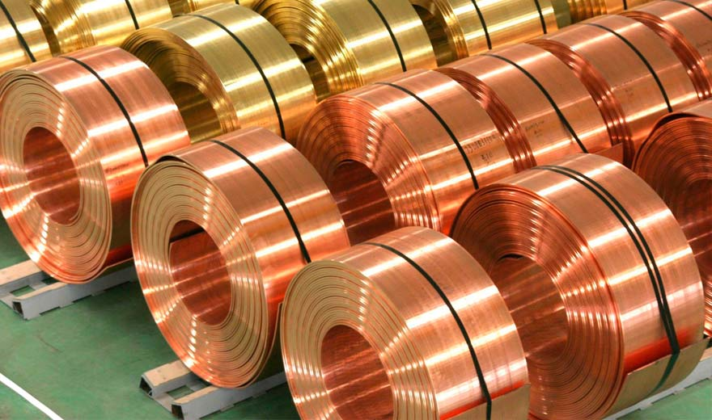
РАУНД 3
Вопрос №4
Какой самый распространенный на Земле металл?
1. Алюминий
2. Железо
3. Кальций
4. Магний
Институт химии и
химико-фармацевтических технологий

Slide 32
Институт математики и
информационных технологий
РАУНД 3
Вопрос №5
Логотип какой операционной системы представлен на картинке?
1. Ubuntu
2. Fedora
3. Solaris
4. Linux

Slide 33
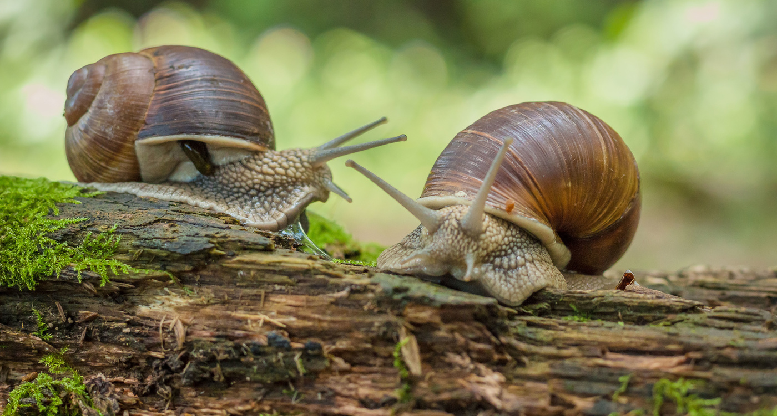
РАУНД 3
Вопрос №6
Как называется наука, изучающая моллюсков?
1. Териология
2. Малакология
3. Орнитология
4. Энтмология
Институт биологии

Slide 34
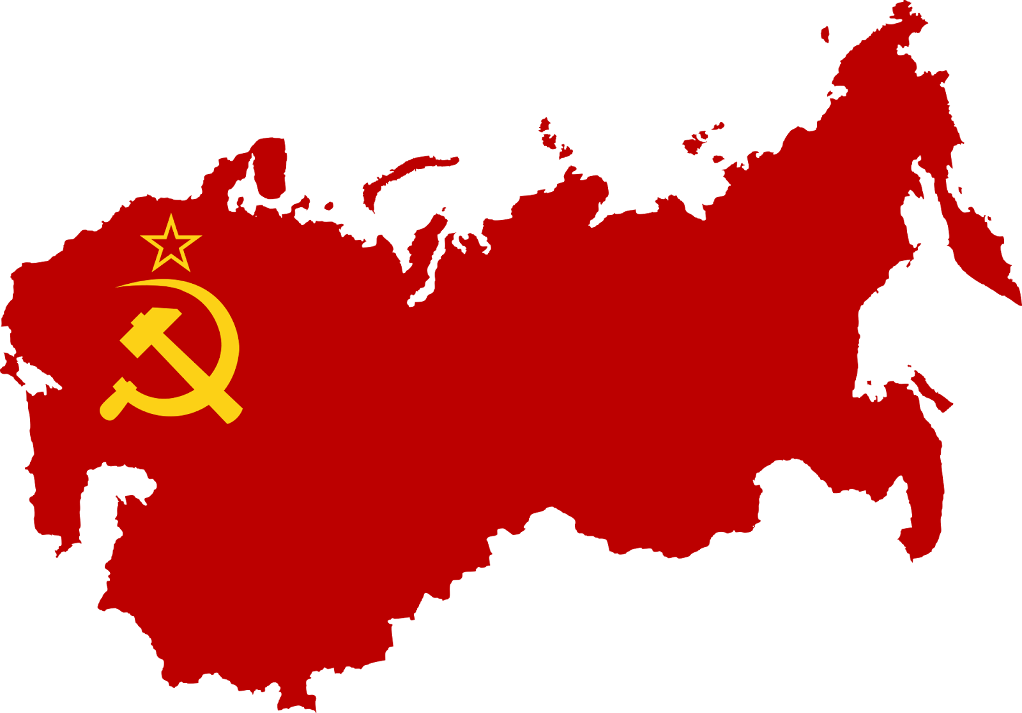
Институт истории и
международных отношений
РАУНД 3
Вопрос №7
Сколько лет просуществовал СССР?
1. 67 лет
2. 68 лет
3. 70 лет
4. 71 год

Slide 35
РАУНД 3
Вопрос №8
За вторую половину XX века благодаря научно-техническому прогрессу цены на компьютеры снизились в 52 раза. Это означает, что стоимость компьютеров за данный период сократилась.
Укажите наиболее близкий ответ:
1. на 520%0%
2. на 48%
3. на 98%
4. на 2%
Международный институт экономики,
менеджмента и информационных систем

Slide 36
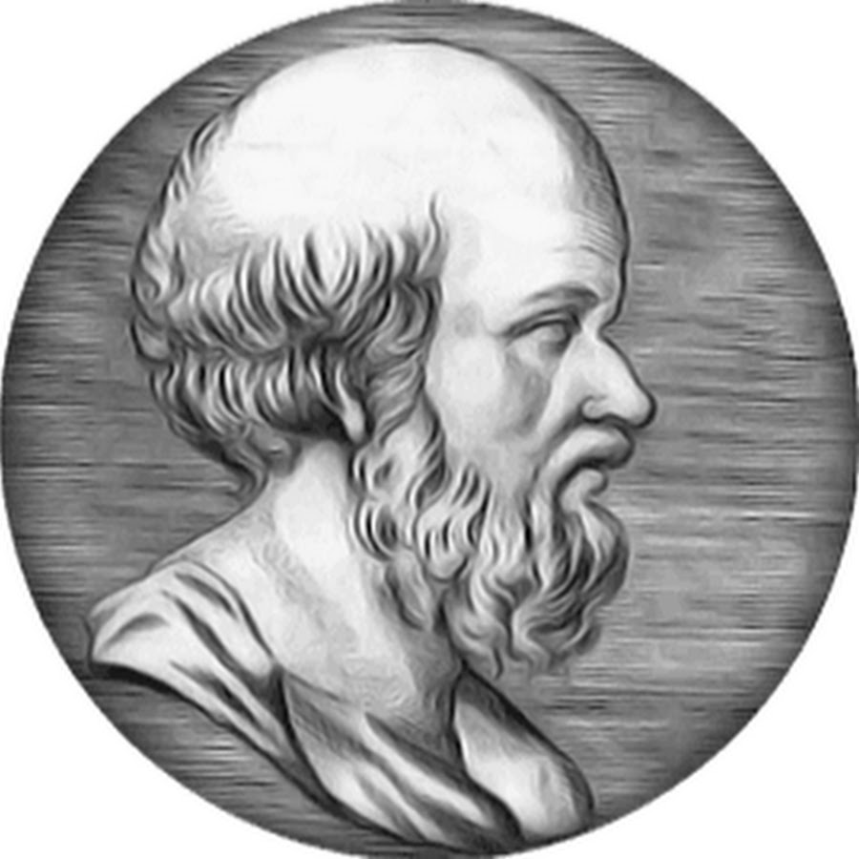
РАУНД 3
Вопрос №9
Кто придумал термин география?
1. Архимед
2. Эратосфен
3. Страбон
4. Джордано
Институт географии

Slide 37
РАУНД 3
Вопрос №10
В Институте биологии и биотехнологий одно направление подготовки - Биология, которое имеет несколько профилей (специальностей). Определите какой из перечисленных ниже вариантов неверный:
1. Физиология
2. Биоэкология
3. Биотехнология
4. Зоология и молекулярная генетика
Институт биологии

Slide 38
Дорогие друзья!
Вы успешно завершили
квиз-игру «Познавая АлтГУ».
Просим сдать ваши бланки ответов для подведения итогов.
СВЕРИМ ОТВЕТЫ!

Slide 39
ОТВЕТЫ НА 1 РАУНД
Вопросы по 1 баллу

Slide 40
Институт математики и
информационных технологий
РАУНД 1
Вопрос №1
Для чего служат жесткие диски?
1. Для сохранения информации
2. Для ввода текста
3. Для обработки информации

Slide 41
РАУНД 1
Вопрос №2
Для каждой величины в международной системе единиц (СИ) есть своя единица измерения. Найдите неверное сопоставление величины и ее единицы измерения.
1. Температура - Кельвин
2. Время - секунда
3. Масса - грамм
4. Количества вещества - моль
Институт цифовых технологий,
электроники и физики

Slide 42
Институт цифовых технологий,
электроники и физики
РАУНД 1
Вопрос №3
Расшифруйте ребус
1. Эрудиция
2. Энергия
3. Эрагон

Slide 43
РАУНД 1
Вопрос №4
Какое из перечисленных явлений ложное?
1. Земля - планета солнечной системы
2. Луна - спутник Земли
3. Число 27 является простым
4. Москва - столица России
5. Человек получает информацию через органы чувств
Институт математики и
информационных технологий

Slide 44
Институт гуманитарных наук
РАУНД 1
Вопрос №5
Ведущая личностная особенность преступников:
1. Альтруизм
2. Отчужденность
3. Доминирование

Slide 45
РАУНД 1
Вопрос №6
Компания Keeper Security опубликовала рейтинг самых популярных паролей в мире.
Назовите самый популярный пароль среди пользователей?
1. 123456
2. qwerty
3. Password
4. 098765
Институт цифовых технологий,
электроники и физики

Slide 46
Институт химии и
химико-фармацевтических технологий
РАУНД 1
Вопрос №7
Как называется этот химический элемент?
1. Арсений
2. Астат
3. Астана
4. Мышьяк

Slide 47
Юридический институт
РАУНД 1
Вопрос №8
Какое административное правонарушение постоянно совершал Волк из мультфильма
«Ну, погоди!»?
1. Печатал деньги
2. Грабил банк
3. Курил в общественном месте

Slide 48
Институт гуманитарных наук
РАУНД 1
Вопрос №9
Что отрицает агностик?
1. Что Земля круглая
2. Возможность познания мира
3. Существование бога
4. Существование души

Slide 49
Международный институт экономики,
менеджмента и информационных систем
РАУНД 1
Вопрос №10
Валюта - это:
1. Все, чем мы расплачиваемся
2. Международная денежная единица
3. Денежная единица определенной страны

Slide 50
ОТВЕТЫ НА 2 РАУНД
Вопросы по 2 балла

Slide 51
Институт цифовых технологий,
электроники и физики
РАУНД 2
Вопрос №1
Какая буханка хлеба легче: горячая или холодная?
1. Горячая
2. Средней температуры
3. Холодная

Slide 52
РАУНД 2
Вопрос №2
В каком году был подписан Пакт Молотова - Риббентропа?
1. 1937 год
2. 1938 год
3. 1939 год
4. 1940 год

Slide 53
Институт математики и
информационных технологий
РАУНД 2
Вопрос №3
Как начинается код на С++?
1. body
2. main
3. Никак
4. #include

Slide 54
Институт биологии
РАУНД 2
Вопрос №4
Что относится к прокариотам?
1. Растения и животные
2. Бактерии и животные
3. Бактерии и растения
4. Только бактерии

Slide 55
РАУНД 2
Вопрос №5
Такие черты личности, как скромность и самокритичность, эгоизм, характеризуют отношение личности:
1. К людям
2. К деятельности
3. К себе
4. К общественной и личной ответственности
Институт гуманитарных наук

Slide 56
РАУНД 2
Вопрос №6
МИДЛ - это:
1. Средний уровень навыков/знаний
програмиста в общепринятой системе измерения
2. Начальный уровень програмиста, специалист без опыта или с минимальным опытом работы
3. Самый высокий уровень навыков/знаний специалиста в IT сфере
Институт математики и
информационных технологий

Slide 57
Институт химии и
химико-фармацевтических технологий
РАУНД 2
Вопрос №7
Назовите самый легкий газ:
1. Водород
2. Гелий
3. Азот
4. Кислород

Slide 58
Юридический институт
РАУНД 2
Вопрос №8
Кто представляет в РФ исполнительную власть?
1. Правительство РФ
2. Президент РФ
3. Конституционный суд РФ
4. Федеральное Собрание РФ

Slide 59
Институт математики и
информационных технологий
РАУНД 2
Вопрос №9
Азбука Морзе - это процесс:
1. Числовой
2. Буквенный
3. Знаковый

Slide 60
Институт географии
РАУНД 2
Вопрос №10
Разгадайте направление подготовки одного из институтов АлтГУ, зашифрованное при помощи пляшущих человечков
ТУРИЗМ

Slide 61
ОТВЕТЫ НА 3 РАУНД
Вопросы по 3 балла

Slide 62
РАУНД 3
Вопрос №1
Новогодняя елка была украшена гирляндой электрических лампочек, соединенных последовательно. Одна лампочка перегорела.
Ее выбросили и составили снова цепь.
Стала ли гирлянда гореть ярче или наоборот, померкла от того, что лампочек стало меньше?
1. Стала гореть ярче
2. Померкла
3. Ничего не изменилось
Институт цифовых технологий,
электроники и физики

Slide 63
РАУНД 3
Вопрос №2
Какая из стран ближе всего к России?
1. США
2. Италия
3. Франция
4. Греция
Институт географии

Slide 64
РАУНД 3
Вопрос №3
Как зовут старика-рыбака из повести Хемингуэя «Старик и море»?
1. Альберто
2. Силва
3. Сантьяго
4. Диего
Институт гуманитарных наук

Slide 65
РАУНД 3
Вопрос №4
Какой самый распространенный на Земле металл?
1. Алюминий
2. Железо
3. Кальций
4. Магний
Институт химии и
химико-фармацевтических технологий

Slide 66
Институт математики и
информационных технологий
РАУНД 3
Вопрос №5
Логотип какой операционной системы представлен на картинке?
1. Ubuntu
2. Fedora
3. Solaris
4. Linux

Slide 67
РАУНД 3
Вопрос №6
Как называется наука, изучающая моллюсков?
1. Териология
2. Малакология
3. Орнитология
4. Энтмология
Институт биологии

Slide 68
Институт истории и
международных отношений
РАУНД 3
Вопрос №7
Сколько лет просуществовал СССР?
1. 67 лет
2. 68 лет
3. 70 лет
4. 71 год

Slide 69
РАУНД 3
Вопрос №8
За вторую половину XX века благодаря научно-техническому прогрессу цены на компьютеры снизились в 52 раза. Это означает, что стоимость компьютеров за данный период сократилась.
Укажите наиболее близкий ответ:
1. на 520%0%
2. на 48%
3. на 98%
4. на 2%
Международный институт экономики,
менеджмента и информационных систем

Slide 70
РАУНД 3
Вопрос №9
Кто придумал термин география?
1. Архимед
2. Эратосфен
3. Страбон
4. Джордано
Институт географии

Slide 71
РАУНД 3
Вопрос №10
В Институте биологии и биотехнологий одно направление подготовки - Биология, которое имеет несколько профилей (специальностей). Определите какой из перечисленных ниже вариантов неверный:
1. Физиология
2. Биоэкология
3. Биотехнология
4. Зоология и молекулярная генетика
Институт биологии

Slide 72
И пока подсчитываются окончательные баллы, мы предлагаем вам узнать еще больше полезной информации об Алтайском государственном университете.

Slide 73
АлтГУ сегодня
9 институтов и 3 филиала
2919 бюджетных мест
Более 60 образовательных программ разного уровня

Slide 74
АлтГУ - в программе Приоритет_2030
более 300 направлений подготовки
лидирующие позиции по направлениям: бизнес, менеджмент, экономика, химия, физика, искусство и гуманитарные науки

Slide 75
АлтГУ входит
в ТОП-20 ведущих вузов России одного из самых глобальных рейтингов QS World University Rankings 2022
ТОП-3 влиятельных российских вузов по рейтингу Times Higher Education Impact Rankings 2021
ТОП-5 университетов среди вузов СФ округа в Национальном рейтинге университетов

Slide 76
Студенты АлтГУ
становятся лауреатами международных и федеральных конкурсов научной, творческой, профессиональной, и спортивной деятельности
получают крупные гранты на реализацию стартапов
приобретают перспективные предложения по работе как в России, так и за рубежом в ходе обучения в вузе

Slide 77
Стипендии первокурсника
АлтГУ за семестр
60 500 (если набрано 240+ баллов за ЕГЭ)
150 000 (победителям и призерам олимпиад)
17 500 (базовая стипендия)

Slide 78
‍Как изменятся правила поступления
в вузы в 2023 году?
Новые правила вступают в силу
с 1 марта 2023 года и
будут действовать
до 1 сентября 2027 года

Slide 79
‍Изменения в наборе в 2023 году
Абитуриент сможет одновременно подать
два заявления на обучение на бюджет и на места по договорам об оказании платных образовательных услуг

Slide 80
‍Изменения в наборе в 2023 году
Количество специальностей и направлений подготовки, по которым поступающий вправе одновременно участвовать в конкурсе при пиеме на обучение по программам бакалавриата и специалитета, уменьшено с 10 до 5

Slide 81
‍Изменения в наборе в 2023 году
Установлены единые сроки приема на бюджетные места по всем формам обучения
Для поступающих на оучение по результатам ЕГЭ - не ранее 20 июля и не поздее 25 июля
Дополнительный набор завершается не
позднее 29 августа

Slide 82
‍Изменения в наборе в 2023 году
Наличие у паступающих знака ГТО будет подтверждаться на сайте минспорта РФ или на сайте всероссийского физкультурно-спортивного комплекса ГТО, либо копией приказа о награждении знаком ГТО

Slide 83
‍Выбирай успешное будущее.
Выбирай Алтайский государственный университет!
Приёмная кампания 2023 года стартует 20 июня.
Уже сейчас можно получить консультацию по вопросам поступления и подробнее узнать о направлениях подготовки.
Телефон приемной комиссии: +7 (3852) 291-222

Slide 85
Поздравляем победителей
КВИЗ-ИГРЫ ко Дню науки
«Познавая АлтГУ»

